Slide 1
§3.4 Japanse bezetting en dekolonisatie
In deze presentatie leer je over:
De Japanse bezetting
De gevolgen voor de bevolking
De dekolonisatie
Het akkoord van 1946
Twee politionele acties
De Indonesische onafhankelijkheid
© Noordhoff Uitgevers

Slide 2
De Japanse bezetting
In 1942 werd Nederlands-Indië bezet door Japan -> er kwam een einde aan het Nederlandse gezag.
Indonesische nationalisten hielpen de Japanse bezetters, omdat Japanners beloofden Indonesië onafhankelijk te laten worden.
© Noordhoff Uitgevers

Slide 3
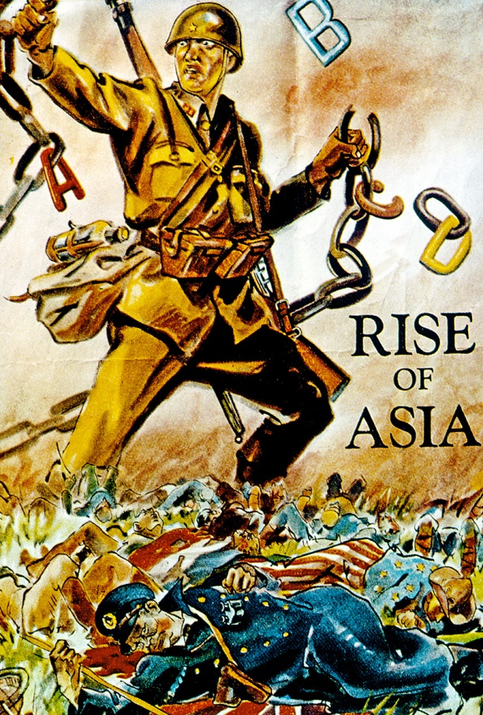
Japanse propaganda: het Japanse leger verbreekt de ketens waarmee Azië vastzit aan de Europese 'onderdrukkers' (rond 1940).
© Noordhoff Uitgevers

Slide 4
De gevolgen voor de bevolking
Japanners maakten een einde aan Nederlandse invloed (Batavia werd Jakarta, Nederlandse taal verboden).
Nederlanders werden opgesloten in kampen en gedwongen tot dwangarbeid.
Indonesiërs moesten rijst, rubber en olie aan Japan leveren.
Indonesiërs stierven door honger en uitputting als gevolg van dwangarbeid.
© Noordhoff Uitgevers

Slide 5
De dekolonisatie
1945: Japan gaf zich over -> Soekarno riep onafhankelijkheid van de Republiek Indonesië uit -> chaos (veel Indonesiërs en Nederlanders vermoord).
Nederland weigerde Indonesië onafhankelijkheid te laten worden.
Maar VS en Groot-Brittannië wilden dekolonisatie (het onafhankelijk worden van kolonies) van Indonesië.
© Noordhoff Uitgevers

Slide 6
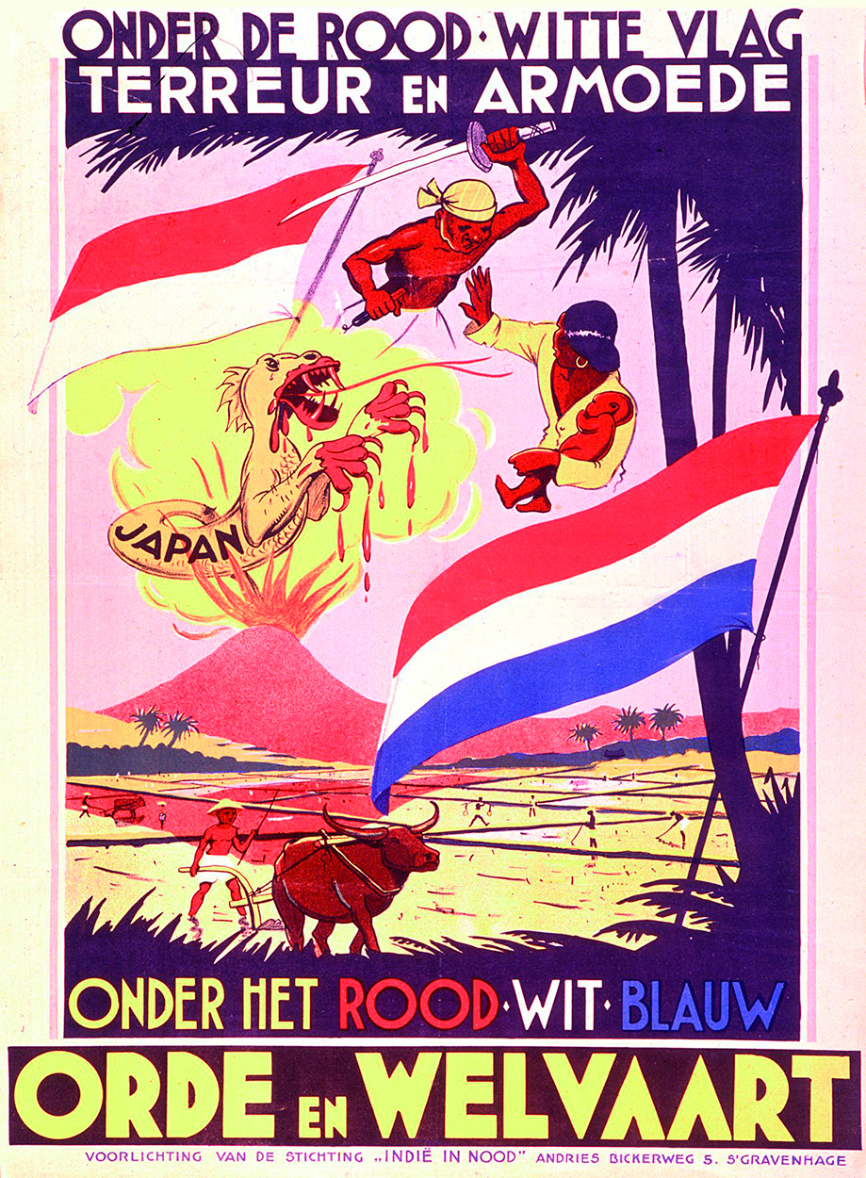
Nederlandse propaganda: Nederland brengt de Indonesiërs orde en rust na de terreur van de Japanners (1945).
© Noordhoff Uitgevers

Slide 7
Het akkoord van 1946
Nederland en de Republiek Indonesië sloten een akkoord. De Republiek Indonesië zou onderdeel worden van een federatie: verbond van staten die op belangrijke punten zelfstandig zijn.
Veel Nederlanders en Indonesiërs waren tegen het akkoord. Indonesiërs wilden dat heel Indonesië een eenheidsstaat werd: een staat waarin alle lagere besturen ondergeschikt zijn aan de centrale regering.
© Noordhoff Uitgevers

Slide 8
Twee politionele acties
Na het akkoord ontstond wanorde in Indonesië.
Om de orde te herstellen liet de Nederlandse regering in 1947 en 1948 twee politionele acties uitvoeren: grote militaire operaties van het Nederlandse leger tegen de Indonesische nationalisten.
De VS en de Verenigde Naties dwongen Nederland tot praten met Indonesië over onafhankelijkheid.
© Noordhoff Uitgevers

Slide 9
De Indonesische onafhankelijkheid
In december 1949 vond de soevereiniteitsoverdracht plaats (hier:) het afstaan van het hoogste gezag over Indonesië aan de Indonesische regering.
Soekarno werd de eerste president van Indonesië.
Eerst was Indonesië een federatie, maar Soekarno maakte er in 1950 een eenheidsstaat van.
© Noordhoff Uitgevers

